Slide 1
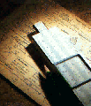

Понятие логарифма. Свойства логарифма
Урок 35-36

Slide 2
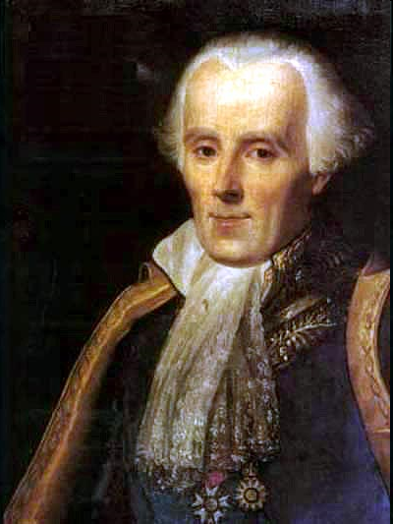
Изобретение логарифмов, сократив работу астронома, продлило ему жизнь.
Для чего были придуманы логарифмы?
П.С. Лаплас

Slide 3
Цели урока
Ввести понятие «логарифм числа».
Рассмотреть свойства логарифмов.
Познакомиться с историей возникновения логарифмов.

Slide 4
y=2^{x}
У
y=16
16
y=10
8
y=4
4
log₂10
1
Х
0
2
4

Slide 5
Термин «логарифм» возник из сочетания греческих слов λόγος (logos) -отношение, соотношение и ἀριθμός (arithmos) - число.
«отношение чисел».
log₂1=0, log₂2=1, log₂4=2, log₂8=3
log₂1=0, log₂2=1, log₂4=2, log₂8=3
1,2,4,8…-геометрическая прогрессия,
0,1,2,3…-арифметическая прогрессия.

Slide 6
Найдите :
Log₂8=
3
Log₂32=
5
Log₂4=
2
Log₂16=
4
Log₉81=
2
1
Log₃3=
Log₁₂144=
2
Log₃27=
3
Log₃1=
0
3
Log₄64=
Log₅125=
3
2
Log₅25=
Log₃81=
4
1
Log₆36=
2
Log₆6=
2
Log₇49=
Log₁₀100=
2
Log₁₀1=
0

Slide 7
Определение логарифма
2³=8
log₂8=3
Логарифмом числа 8 по основанию 2 называется показатель степени, в которую нужно возвести число 2, чтобы получить число 8
a^{x}=b
log_{a}b=x
a >0 a≠1
a >0 a≠1
b>0
b>0

Slide 8
Определение логарифма
Логарифмом числа b по основанию a называется показатель степени, в которую нужно возвести число a, чтобы получить число b ( а>0, a≠1, b>0)
Основное логарифмическое тождество
a
^{logab}
=b

Slide 9
Свойства, следующие из определения
log_{a}a=1
log_{a}1=0
log_{a}a^{c}=c

Slide 10
Найдите ошибку:
Log₁1=1
Log₄16=4
Log₂(-8)=3
7^{Log749}=2
9^{Log9(-9)}=-1
Log₍₋₁₂₎144=2
1^{Log749}=1
Log₄0=4
1^{Log749}=2
2
5^{Log55}=1
2
2

Slide 11
Прологарифмируйте :
Вариант 1
Вариант 2
Log₂8=
3
Log₂32=
5
Log₂16=
4
Log₉81=
2
2
Lоg₁₀100=
3
Lоg₁₀1000=
64
25
4^{Log464}=
5^{Log525}=
0
Log₃1=
Log₆1=
0

Slide 12
Десятичным называется логарифм, основание которого равно 10. Обозначается lg b, т.е. lg b=log10 b.
Натуральным называется логарифм, основание которого равно e. Обозначается ln b, т.е. ln b=loge b.

Slide 13
Десятичный логарифм
Натуральный логарифм
log_{e} → ln
log₁₀ → lg
е ≈ 2,718281828…
Примеры:
lg10=1,
lg1=0,
lg0,01=-2.
Примеры:
ln e=1,
ln1=0,
ln e²=2.

Slide 14
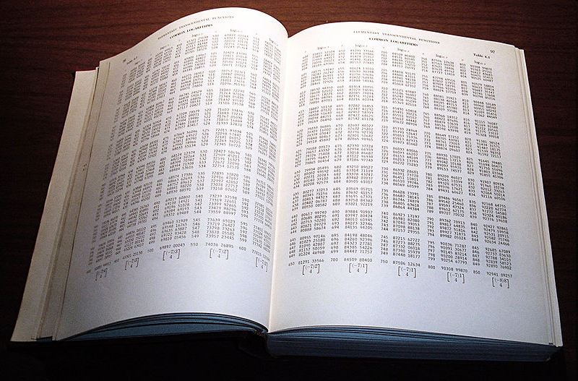
Логарифмические таблицы

Slide 15
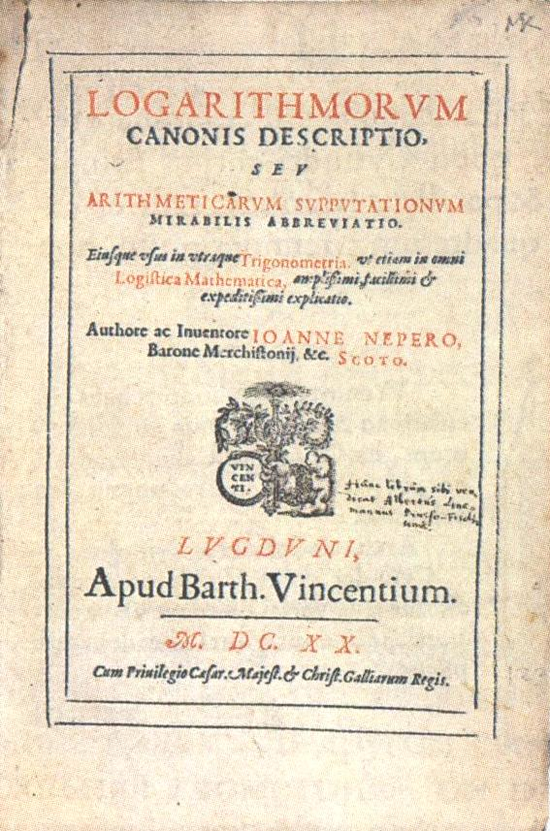
Титульный лист книги Дж. Непера «Описание удивительной таблицы логарифмов».
Издание 1620 г.

Slide 16
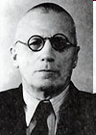


Slide 17
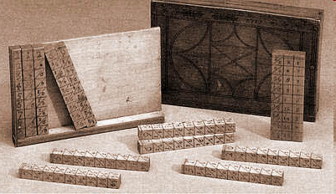
Логарифмические палочки

Slide 18
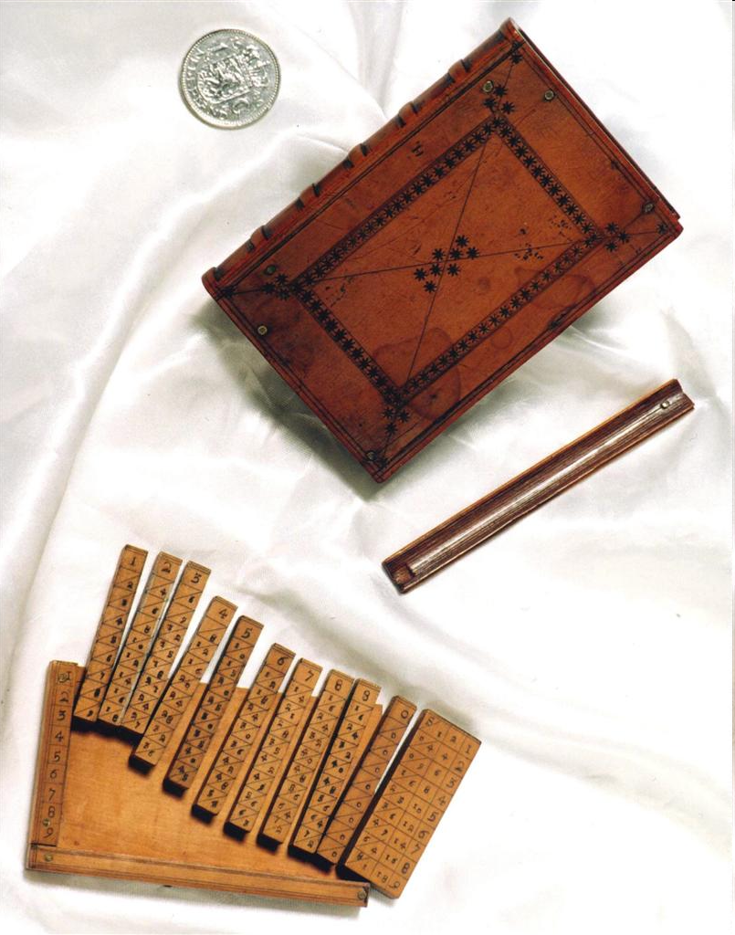
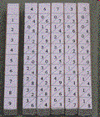

Slide 19
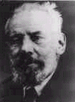
Гунтер – изобретатель логарифмической линейки
Через десяток лет после появления логарифмов Непера английский ученый Гунтер изобрел очень популярный прежде счетный прибор – логарифмическую линейку.
Без логарифмической линейки не были бы построены ни первые компьютеры, ни микрокалькуляторы.

Slide 20
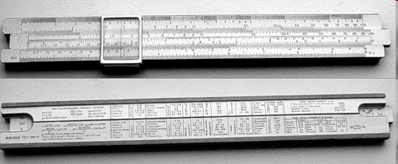
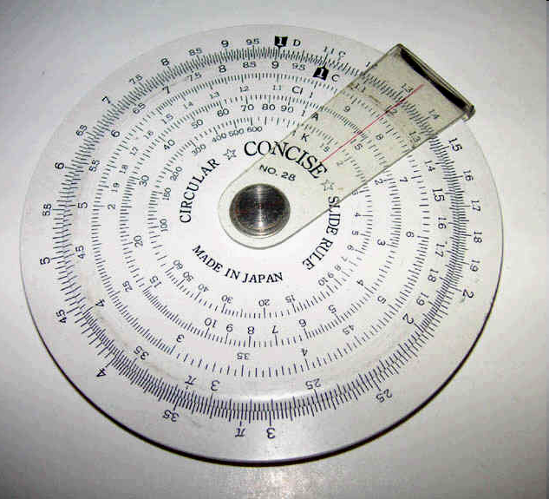
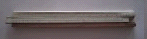
У инженера и астронома не было инструмента полезнее, чем логарифмическая линейка.

Slide 21
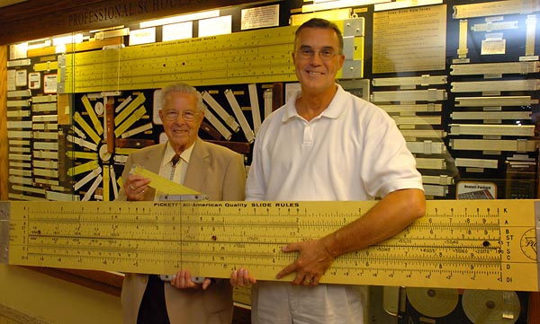

Slide 22
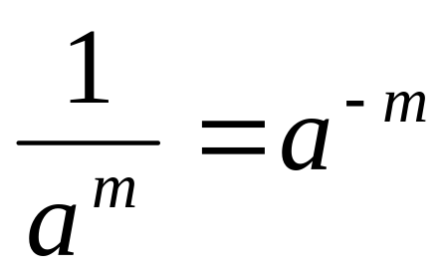
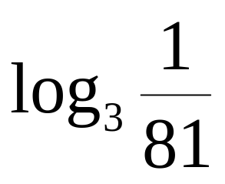
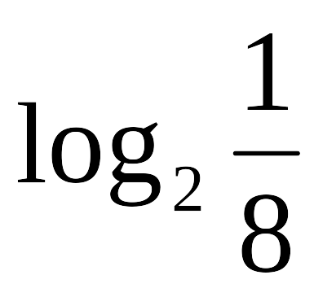
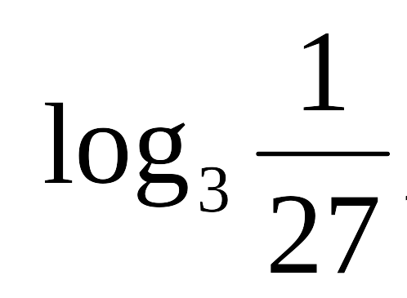

Slide 23
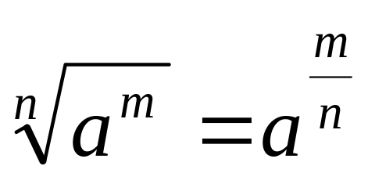
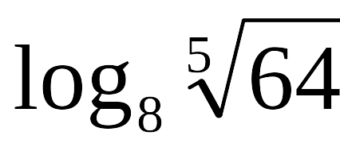
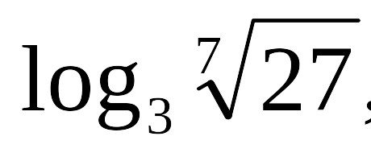
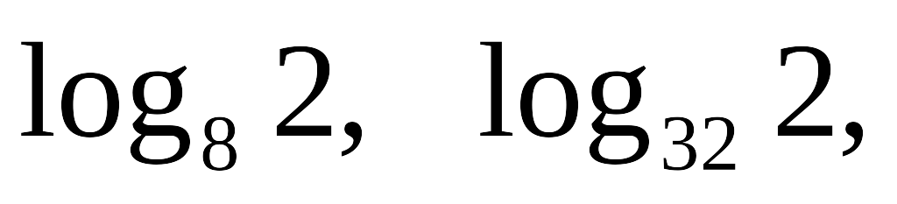

Slide 24
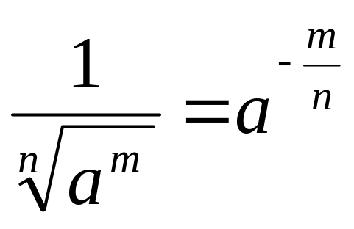
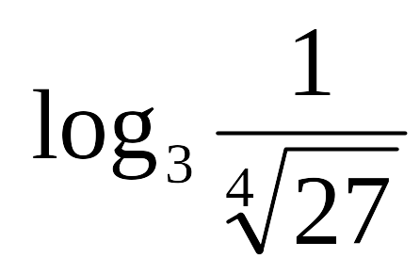
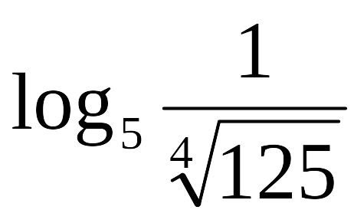

Slide 25
Спасибо
за
внимание

